Slide 1
MDSD Házi feladat – 2. beadás
Balogh László, Hegyi Bálint, Marussy Kristóf

Slide 2
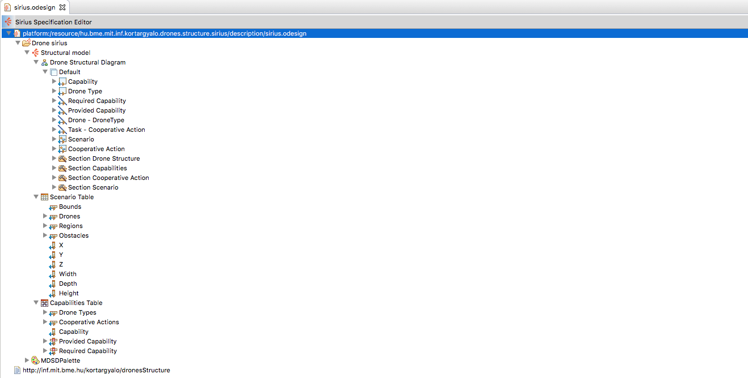
Sirius Integráció

Slide 3
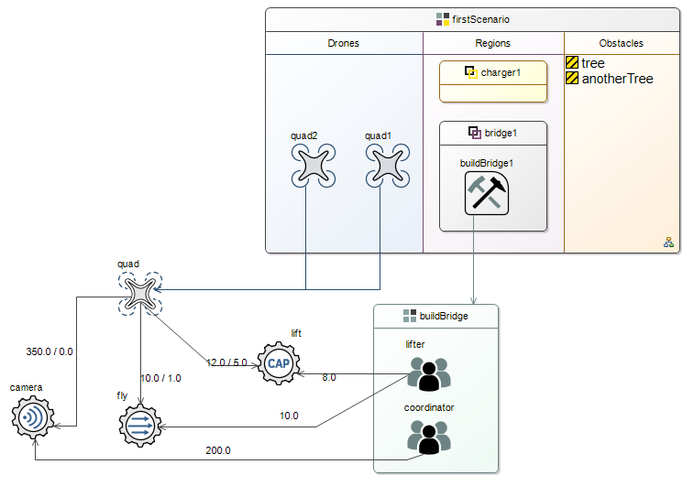
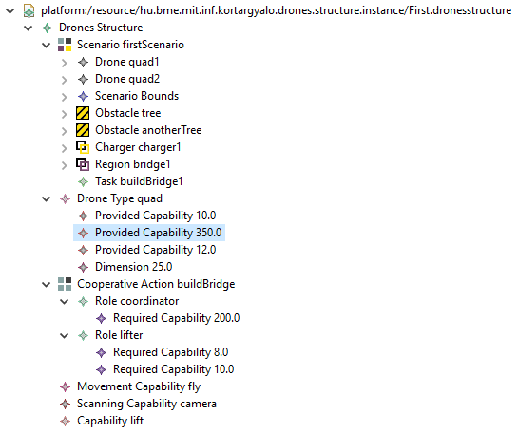
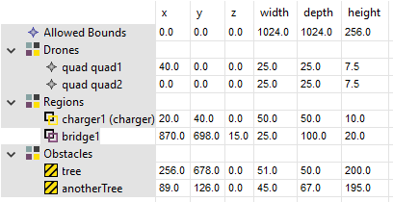
Példánymodell – Struktúra

Slide 4
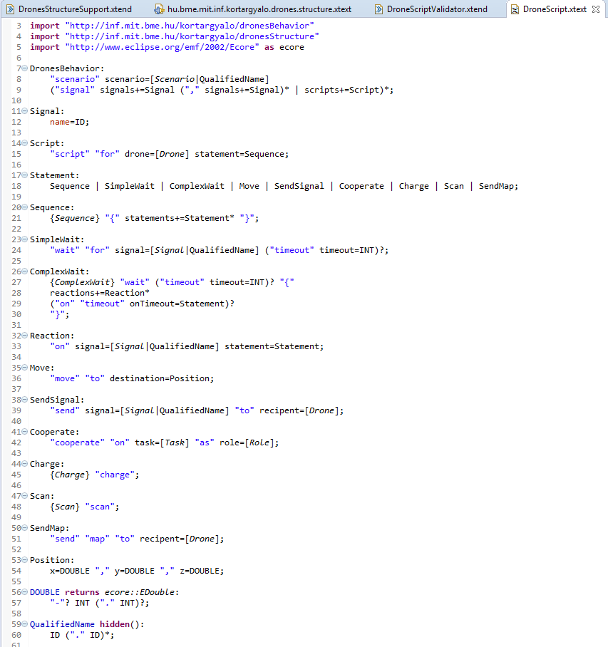
Xtext nyelvtan

Slide 5
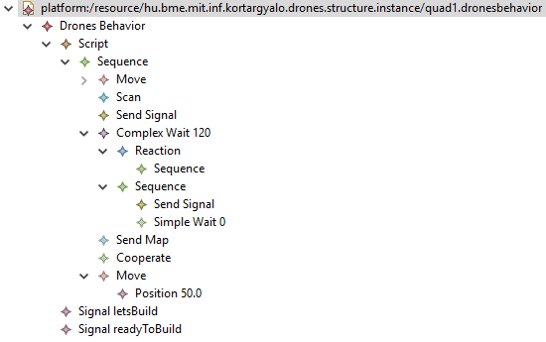
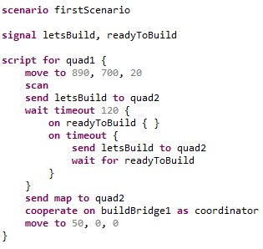
Példánymodell – Viselkedés – Quad1

Slide 6
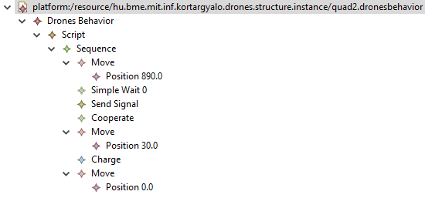
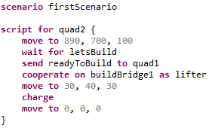
Példánymodell – Viselkedés – Quad2

Slide 7
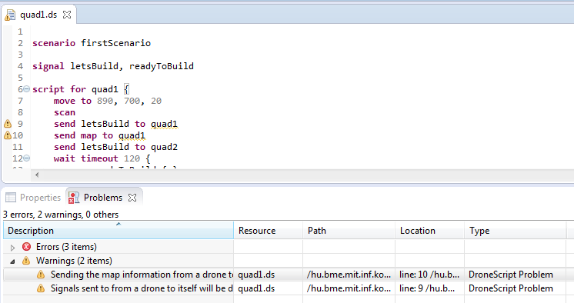
Xtext validáció

